Slide 1

ВІДПОВІДІ
НА ПИТАННЯ МАЛЕНЬКИХ «ЧОМУСИКІВ»
Вихователь:
Строчка Є.В

Slide 2
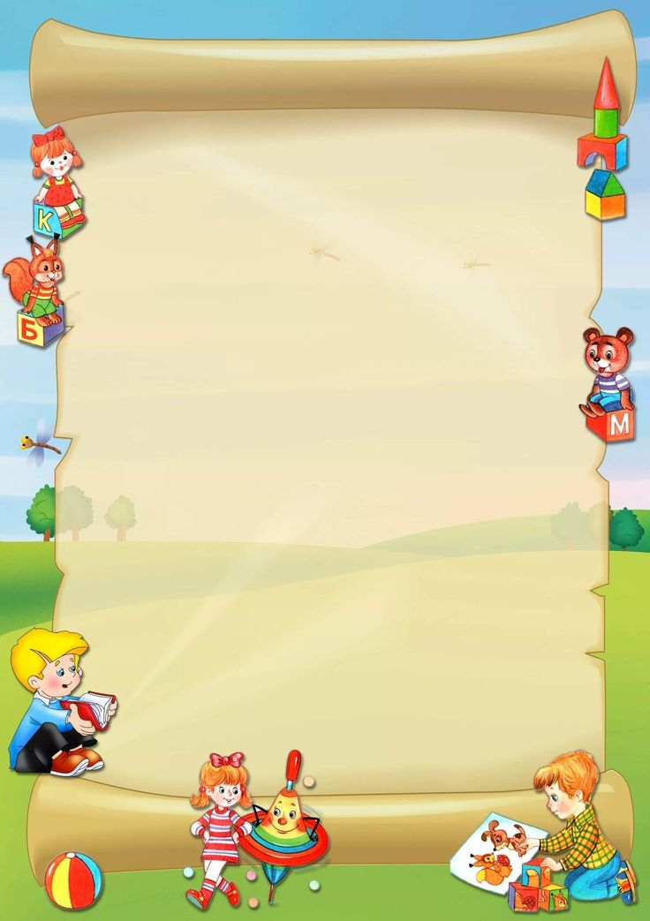
Чому більше немає динозаврів?
Розкажіть вашому малюку, що близько 65-ти мільйонів років тому величезний астероїд зіткнувся із Землею, і все на планеті змінилось. Динозаври не змогли пристосуватись до нових умов навколишнього середовища і в результаті всі вимерли, їх місце зайняли нові тварини, ті, які були краще пристосовані та змогли пережити зміни клімату.

Slide 3
Про що повинні знати батьки.
Динозаври – це яскраве свідчення того, що світ колись дуже відрізнявся від теперішнього. Така інформація завжди розбурхує фантазію дитини. До того ж тема динозаврів делікатно підводить дітей до більш широких наукових понять. Тому використовуйте цю можливість, щоби порозмовляти, скажімо, про довкілля або еволюцію. Наприклад, поясніть дитині, що результати вивчення знайдених скам'янілостей динозаврів (згідно із загальною думкою вчених усього світу) доводять, що вони були предками сучасних курей, голубів і навіть страусів.

Slide 4
Чому у світі так багато мов?
Розкажіть дитині про те, що тисячі років тому люди різних громад, розташованих у різних куточках світу, винайшли свої власні слова для опису того життя, яке вони вели. Тому сьогодні, через багато років, люди певної країни (на певній території), як правило, розмовляють однією мовою, яка відрізняється від мови людей з іншої країни (іншої території). Із плином часу мови здатні розвиватись: наша мова теж уже змінилась настільки, що, якби можна було почути, як розмовляли люди, які населяли територію України 500 років тому, зрозуміти їх було б важко.

Slide 5
Про що повинні знати батьки.
Коли дитина чує іноземну мову, це може здатись їй дивним і навіть тривожним, лякаючим. Але чим раніше ми допоможемо дітям зрозуміти, що вони можуть дізнатись багато нового й цікавого в людей інших культур, тим охочіше вони шукатимуть зустрічей і спілкування з ними. Скажіть дитині, що люди з інших країн, у свою чергу, теж можуть уважати нашу мову незвичайною. Потім відзначте деякі слова, які прийшли до нас із інших мов, наприклад, «балет» (із французької) або «макарони» (з італійської).

Slide 6
Що таке бактерії?
Бактерії – найменші на Землі живі істоти, які складаються з однієї клітини. Вони мешкають у воді й грунті, у кризі й організмі людини.
Життя на Землі неможливе без бактерій. Вони забезпечують родючість грунту, очищення водойм, слугують їжею дрібним тваринам, сприяють утворення нафти, природного газу, тапокладів залізних руд.
Чи можна побачити бактерії?
Можна. Є серед бактерій справжні гіганти, наприклад, пурпурна серобактерія – довжиною до 1/20 мм. Пару таких бактерій цілком можна побачити неозброєним оком.

Slide 7
Чому небо блакитне?
Землю вкривають повітряні маси – суміш багатьох рухливих частинок газу, пилу, водяної пари. Пилинки дуже малі. Люди можуть їх побачити лише за допомогою мікроскопу.
Чому сміятися корисно?
А тому, що сміх лікує втому, знімає стрес, підвищує творчі здібності, заспокоює біль, розминає мʼязи обличчя. Хворі, які сміються, швидше одужують. Вчені підрахували, що 17 хвилин сміху на добу подовжують життя на один рік.
До речі, вплив сміху на людину вивчає спеціальна наука – гелотологія.

Slide 8
Чому люди хворіють?
Розкажіть дитині про те, що, як правило, це відбувається через мікроби (мікроорганізми). Ці крихітні створіння можуть потрапити в наш організм через повітря, яким ми дихаємо, через воду, яку ми п'ємо, і через продукти, які ми вживаємо в їжу, або ж коли ми торкаємося свого рота чи очей, заздалегідь не помивши руки. В основному мікроби не шкодять нам, але іноді наш організм слабшає і не може справлятися з ними – і тоді ми хворіємо. Іноді люди хворіють, коли їх організм не діє належним чином, але звичайна дитина не може підхопити ці види хвороб. На щастя, у більшості випадків відпочинок і прийом ліків допомагають організму одужати.

Slide 9
Про що повинні знати батьки.
Дуже важливо пояснювати дітям різницю між такими поширеними захворюваннями, як застуда, й такими жахливими, як рак. Діти хочуть бути впевненими, що вони неодмінно одужають. Поясніть їм, що найсерйозніші захворювання зазвичай бувають у людей старшого віку. Дитячі хвороби, як правило, легко лікуються. Разом з тим прищеплюйте дітям звички здорового способу життя, такі як своєчасне миття рук, наприклад.

Slide 10
Чому я повинен лягати спати раніше, ніж ти?
Скажіть дитині, що після метушливого дня її тілу й мозку потрібен повноцінний відпочинок. Удень мозок дитини постійно зайнятий пізнаванням чогось нового й обробкою цих даних. Оскільки щодня малюк витрачає дуже багато енергії та вчиться набагато більше, ніж дорослі, йому потрібно більше часу на відпочинок. Дитина лягає спати трохи раніше, ніж батьки, щоб її організм і мозок могли вранці працювати ще краще.

Slide 11
Про що повинні знати батьки.
Всупереч поширеній думці, наше тіло не росте уві сні. Проте вчені довели, що відпочинок дуже важливий для здорового психічного розвитку; коли діти отримують менше ніж десять годин сну на добу, вони стають більш дратівливими і вчаться гірше.

Slide 12
Чому у дітей по сусідству більше іграшок, ніж у мене?
Розкажіть дитині про те, що дорослі самі вирішують, як чинити зі своїми грішми, і, можливо, сусіди вирішили витратити на іграшки більше коштів, ніж ви. Заздрити легко, але більша кількість речей не робить сім'ю щасливішою або кращою.

Slide 13
Про що повинні знати батьки.
Це запитання може звучати провокаційно, але ви повинні розглядати його як можливість почати розмову про таке поняття, як гроші: звідки вони приходять і як ваша сім'я їх витрачає, відкладає чи віддає. Поясніть дитині, що все (матеріальне) має свою ціну, розкажіть їй про те, що ви й ваш чоловік щодня робите для того, щоб мати можливість оплачувати рахунки. Обговоріть різницю між бажанням і потребою, з дитиною старшого віку обговоріть можливості її власного заробітку.

Slide 14
Чому дорослі іноді плачуть від щастя?
Люди можуть мати настільки сильні почуття, що цим почуттям просто необхідний вихід. Коли діти відчувають себе щасливими, вони зазвичай стрибають або радісно кричать, але дорослі відчувають більш складні емоції, – і коли вони дійсно щасливі, то в той же час можуть трішки сумувати.

Slide 15
Про що повинні знати батьки.
Ви плачете від щастя, як правило, тому, що відчуваєте суперечливі, гірко-солодкі почуття, наприклад, емоції від переживання першого дня дитини в дитячому садку (ви так ним пишаєтесь, …але ж діти так швидко ростуть!..). Діти не відчувають такого спектра емоцій, тому ваші сльози можуть їх засмучувати. Використовуйте цю розмову, щоб навчити дитину висловлювати свої почуття словами. Підкресліть, що плакати – це нормально, але при цьому важливо пояснювати, що сталось. Розуміння вашої власної емоційної реакції також допоможе вашій дитині стати більш сприйнятливою до почуттів інших людей. Тому скажіть дитині, що, якщо вона коли-небудь побачить, що ви плачете, то може запитати вас, плачете ви від радості чи від смутку.

